Slide 1

㈜솔루션링크
서울 사무소: 서울특별시 서초구 강남대로27길 7-21(양재동 67-7) 동산빌딩 2층, 전화: 02-576-2202
대전 본사 및 연구소: 대전시 유성구 유성대로 1689번길 70, KT대덕2연구센터 2동 2101호, 전화: 042-861-4202

Slide 2
목 차
Contents
I
사업 개요
II
PMS 구축 범위 및 주요 기능
III
조직 운용 및 인력 관리
IV
수행 일정

Slide 3

I. 사업 개요
1. 사업 개요
프로젝트 관리 솔루션을 도입 및 구축 하여 보다 효율적으로 프로젝트 현황 관리, 인력 관리, 고객/협력 업체 관리 등의 기능을 지원하고, SAP/그룹웨어 등 사내 시스템들과 연계하여 비용/손익관리 등의 기능을 제공하는 시스템을 구축하는 프로젝트 입니다.
배경 및 목적
사 업 명 | 『NICE평가정보 PMS 도입 및 구축 프로젝트』
사 업 기 간 | 2019년 10월 04일 ~ 2019년 12월 30일(3개월)
수 행 업 체 | ㈜솔루션링크
1
프로젝트 관리 솔루션 도입 및 구축
2
ERP / 그룹웨어 시스템 연계
프로젝트 원가, 비용 , 손익 관리
3
프로젝트 투입 인력 현황 관리
프로젝트 인력 공수 관리
4
고객 / 협력업체 관리
외주 업체 평가 관리
5
프로젝트 진행 현황 Dashboard
프로젝트 손익 현황 Dashboard
6
프로젝트별 보안 관리
Notes:
제안사는 본 제안에서 프로젝트 서비스 건수의 지속적인 증가로 인한 시스템적 관리포인트의 필요, 전통적인 관리방법론의 한계, 다양한관리포인트의 필요, 관리포인트 분석으로부터 체계쩍이고 지속가능한 업무방식으로의 전환 필요성, 다양한 부서간의 협업에 최적화된 프로젝트 관리의 필요를 배경으로 다음의 목적을 가지는 프로젝트 관리시스템을 구축하겠습니다.

Slide 4
I. 사업 개요
1. 목적 및 배경
프로젝트관리는 단순하게 단일 업무에 대한 개발을 의미 하는 것이 아니며 기업의 전략과 목표 등을 통하여 관리되어야 합니다. 프로젝트관리시스템에서 발생하는 데이터와 ERP, 그룹웨어 등 기존 프로젝트 관련 데이터 정보와 연계하여 신뢰성 높고, 적재적소에 의사결정 데이터를 제공할 수 있는 도구를 구축하겠습니다.
배경 및 목적
추진 배경
프로젝트 서비스 건수의 지속적인 증가로 인한 관리 포인트 필요.
전통적인 관리방법론의 한계로 인한 효율적인 프로젝트 관리의 어려움.
보안/외주/손익 등의 다양한 관리포인트 필요.
관리포인트에서 도출된 현황 분석으로 체계적이고 지속가능한 업무방식으로 전환 필요.
다양한 부서간의 협업에 최적화된 프로젝트 관리 필요.
목적
PMS 구축
- NICE평가정보 프로젝트 수행 절차의 시스템화
- 프로젝트현황/투입인력/외주업체/손익분석/보안점검 현황을 효과적으로 조회하고 확인할 수 있는 프로젝트 관리시스템 구축
- 관리포인트로 지정된 데이터를 ERP, 그룹웨어 등의 도구 연계를 통해 통합적인 통계를 모니터링할 수 있는 통합 프로젝트 관리시스템 구축
- 경영진/실무관리자 등 역할별로 데이터를 제공하는 프로젝트 관리시스템 구축
- 방법론이 적용된 프로젝트 관리도구 확보
- 도구를 통한 프로젝트 수행에 대한 전반적인 업무 프로세스 수행
- 다양한 부서간의 커뮤니케이션 창구 확보
- 프로젝트 수행현황에 대한 통계 및 모니터링
Notes:
제안사는 본 제안에서 프로젝트 서비스 건수의 지속적인 증가로 인한 시스템적 관리포인트의 필요, 전통적인 관리방법론의 한계, 다양한관리포인트의 필요, 관리포인트 분석으로부터 체계쩍이고 지속가능한 업무방식으로의 전환 필요성, 다양한 부서간의 협업에 최적화된 프로젝트 관리의 필요를 배경으로 다음의 목적을 가지는 프로젝트 관리시스템을 구축하겠습니다.

Slide 5
I. 사업 개요
2. 기대효과
제안사는 본 제안서로부터 제안되는 PMS를 통해 아래의 기대효과를 발주사에 제공하겠습니다.
기대효과
다양한 지표를 통한 Dashboard 항목 구축
역할별 Dashboard 구성을 통한 신속한 의사결정 지원
지속적인 모니터링을 통한 조직의 프로젝트 수행에 대한 시사점 제공
다양한 Dashboard로
신속한 의사결정수행 제공
신뢰성 있는 Data 확보
ERP 시스템과 비용데이터에 대한 연계
그룹웨어 연동을 통한 조직 및 인사 관리 편의성 제공
실무 프로젝트 수행자가 등록한 프로젝트 데이터의 실시간 관리
프로젝트 데이터와 ERP, 그룹웨어 데이터 연계를 통한 신뢰성 높은 데이터의 실시간 제공
PMS
조직 표준 프로세스 자산 관리 : 프로세스, 방법론, 템플릿, 가이드라인, 체크리스트
표준 WBS 관리 : 프로젝트 규모, 프로젝트 종류, 방법론에 따른 표준 WBS 관리
표준에 의거한 데이터 분석을 통한 조직 프로세스의 보완점 도출
조직 표준에 따른 프로젝트 수행
고객 및 외주인력에 대한
체계적인 관리
고객사 현황 정보 제공(고객사별 프로젝트 정보 현황 및 히스토리)
외주 업체 및 인력에 대한 보안관리 기능 제공
외주 인력에 대한 Pool 관리를 통한 체계적인 관리 수행
인력별 프로젝트 수행 내역 관리
유지보수성 제고
잦은 변경 발생 가능한 허용 값을 코드화 하여 관리함에 따라 하드코딩 감소
화면에 대한 권한관리를 역할자 별로 권한 관리하여 적용용이성 제고
체크리스트, 산출물, WBS 등 공통으로 사용되는 기능에 대한 표준화
Open source Framework 사용을 통한 유지보수성 제고
Notes:
본 제안의 기대효과로는 다양한 Dashboard를 활용한 신속한 의사결정의 수행을 제공하는것과, 다양한 시스템 데이터의 연동으로 신뢰성있는 Data의 확보, 조직표준에 따른 프로젝트 수행으로 품질 높은 프로젝트 수행과 더불어 발전 지향적인 프로젝트 수행을 지원하고, 고객사 현황 및 외주인력의 체계적인 관리를 가능하게 하고, 오픈소스프레임워크와 웹 표준 준수로 운영중에도 유지보수를 수월하게 진행할 수 있는 프로젝트 관리시스템을 구축하겠습니다.

Slide 6
II. PMS 구축 범위 및 주요 기능
1. 구축 범위
프로젝트 업무(IT개발 업무)에 대한 계획, 수행 및 결과 등에 대한 종합적인 관리를 통하여 보다 효율적이고 체계적인 프로젝트 정보를 제공할 수 있는 시스템 구축을 목표로 하며, 프로젝트 진행에 대한 종합적인 모니터링을 통한 경영층의 의사 결정을 보다 신속하게 할 수 있도록 정보를 제공합니다.
목적 및 범위
프로젝트 관리 필요 기능(ITSCOPE)
프로젝트관리시스템
프로젝트 일정/위험/진척관리/리소스관리
표준화 활용(방법론)
회의 등 의사소통관리
Dashboard 및 보고서
OSSP* 표준에 준한 관리
주간보고서
일정(WBS)
외주인력관리
위험관리
프로젝트관리
고객관리
산출물관리
Dashboard
의사소통
손익관리
공유
전사 표준 관리
타 도구 연계
표준화
표준 방법론 적용
표준 개발 산출물 등록
지속적 개선 기능 및 관리
➔ 개발절차에 대한 표준 방법론을 시스템에 등록하여 표준 방법론에 따른 업무 수행을 지원하여 업무 연속성 및 효율성 향상
타 도구 연계
예산/비용에 대한 연계
조직/인력정보에 대한 연계
공통코드에 대한 연계
표준 정보에 대한 연계
프로젝트 수행정보에 대한 연계
ERP, 그룹웨어에서 관리하고 있는 정보에 대해 PMS와 연계
방법론
의사소통
예산
비용
지식관리
통계/현황
인력정보
부서정보
인력관리
자원관리
프로젝트
진행률
표준정보
＊OSSP : Organization Set of Standard Process
Notes:
저희 제안사는 금번 제안의 범위로 프로젝트 관리 필요기능, 전사 표준관리, 타도구 연계의 큰 세가지 영역으로 구분했습니다. 이 큰 세가지 영역이 서로 데이터를 공유하여 체계적이고 유기적인 프로젝트 관리시스템을 구축하도록 하겠습니다.

Slide 7

II. PMS 구축 범위 및 주요 기능
2. 목표시스템 구성도 – Big Picture
PMS 구축범위
목표 시스템 구성도 – Big Picture
프로젝트 관리
Info/Alert
System
계약관리
계약사관리,
계약내용관리
외주인력관리
계약관리,보안관리,
투입관리, 인력단가관리
표준화관리
표준문서, 표준방법론, 표준체크리스트
Interface
Mail
계약정보
외주인력정보
프로젝트관리 기본 정보
산출물/DATA
프로젝트 정보
그룹웨어
프로젝트 관리
프로젝트 계획(착수), 수행및통제, 종료
일정관리, 인력, 회의관리, 시정조치관리, 리스크/이슈 ,커뮤니케이션, 보고서관리
지식 관리
프로젝트 정보 관리, 산출물, 고객사별 프로젝트 수행정보
전사 Dashboard
APP통합계정
IT Dashboard, 성과현황, 프로젝트상태현황, 부서별 현황, 인력 현황 등
프로젝트 업무데이터
표준데이터
ERP
프로젝트 정보
프로젝트 Dashboards
Information
Share
Interface
ERP
계약
예산
내부인력
외주인력
인터페이스
진척률
산출물
위험/이슈
보안점검
Batch
System
업무관리
업무관리
TO-DO(개인, 권한, 부서업무), 업무일지
표준 데이터관리(PAL),
조직 및 인사관리
표준 데이터 관리
PAL(Process Asset Library)
조직 및 인사관리
조직관리,인력별단가관리, 외주인력Pool
부서업무 데이터
Create Data/
data Share
Notes:
목표시스템의 Big Picture입니다. 프로젝트 관리 영역에서 프로젝트 수행중 발생하는 계약, 외주인력, 표준화, 프로젝트 관리에 대한 실제 수행을 담당하고, 여기서 발생한 데이터를 프로젝트 Dashboard에서 보여주며, 발생한 업무는 업무관리에서 Todo등으로 각 사용자에게 전파 및 개별수행이 가능토록 합니다. 또한, 표준 데이터 및 조직 인사관리 데이터를 활용하여 품질 높은 프로젝트 수행을 가능하게 지원하며, 수행한 프로젝트에 대한 지식관리를 통해 발전 지향적인 프로젝트 관리를 가능하도록 하겠습니다. 또한 전사 Dashboards를 통하여 각 역할별 Dashboard를 제공하여 신속한 의사결정이 가능하도록 하겠습니다. 이러한 PMS데이터는 ERP, 그룹웨어등과 연동하여 체계적인 데이터 관리가 가능하도록 구축하게씁니다.

Slide 8
II. PMS 구축 범위 및 주요 기능
1. 기능요구사항
프로젝트 관리 솔루으로써의 기본 기능과 ERP / 그룹웨어 연동으로 인한 비용, 인력 현황, 보안 점검, 고객/협력사 관리 등 NICE 평가정보에 적합한 시스템을 구축하겠습니다.
주요 기능 요구사항
구분 | 구현 내용
프로젝트 관리 | 프로젝트 생성 및 일반 정보 관리(일정, PM, 완료 예정일, 산출물 관리 등) 프로젝트 완료보고 및 계획 대비 차이 보고서 작성 및 조회 ERP 시스템과 프로젝트 코드 연계 그룹웨어와 연계하여, 프로젝트 품의 문서 등록/조회 지원 프로젝트 인력 계획 및 실적 관리, 공수 관리
고객 관리 | 고객 현황 정보 조회 고객별 프로젝트 목록 조회 고객 계약 정보 조회
외주 협력사 관리 | 외주 협력사 목록 관리 외주 협력사 평가 관리 외주 협력사별 프로젝트 현황
외주 인력 관리 | 외주인력 관리 기능 및 평판 관리 업체 및 인력 별 급수 및 단가 관리
비용/손익관리 | 프로젝트별 원가 관리, 예산 관리 프로젝트별로 월별 매출/인건비/외주비/기타경비 집계 진행율에 따른 매출/외주비용 산출 SAP의 프로젝트별 세금계산서 발행 내역 조회 프로젝트별 예상 손익/월별 실제 손익
보안 관리 | 프로젝트별 보안점검 확인 및 현황 조회
통합 Dashboard | 전사/사업부별/주관부서별 프로젝트 리스트 및 현황 인력투입 현황/추이 분석
Notes:
산출물 관리입니다. 산출물의 경우 표준 산출물을 매핑해놓은 업무는 계획산출물로서 템플릿 등을 시스템적으로 제공하며, 일반적인 비계획 산출물도 등록이 가능하도록 제공됩니다. 또한 산출물별 Version 관리가 가능합니다.

Slide 9
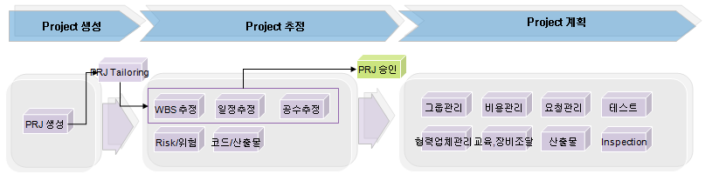
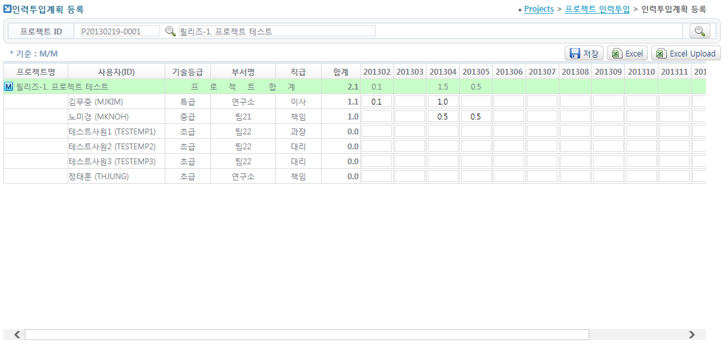
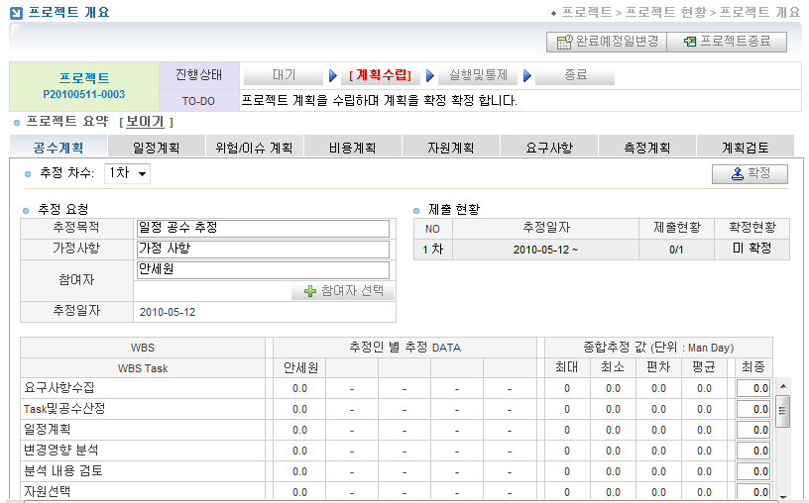
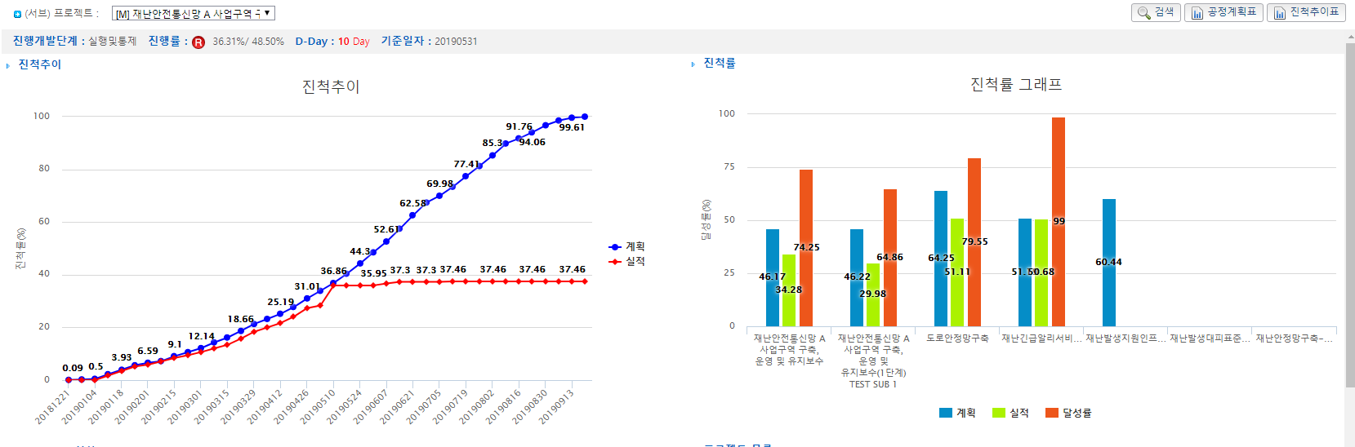
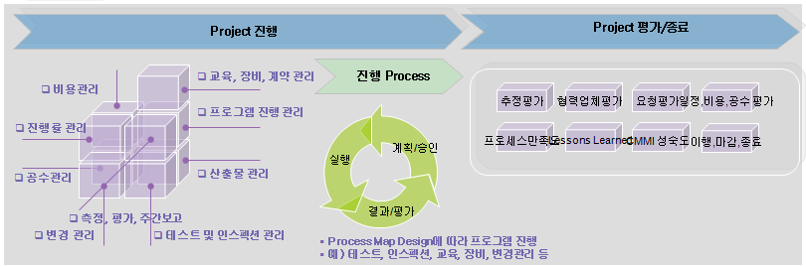
II. PMS 구축 범위 및 주요 기능
2. 프로젝트 착수/계획
프로젝트의 기본정보인 기간 및 예상공수 투입인력관리 등의 기능을 제공합니다.
프로젝트 착수 / 계획
일정, 인력 계획 등
프로젝트 계획
Illustrative
프로젝트 계획
기본정보 관리 : 연계시스템 프로젝트 코드 연계 및 기본 정보 연계, 개요 정보 관리
유형 선정 : 공수, 개발기간, 개발유형, 중요도, 공동개발 등의 항목에 점수를 부여하여 프로젝트 유형(간소화, 소형, 중형, 대형, 외주개발)을 선정
투입 인력 : Resource 현황을 통한 투입 인력 관리
일정 추정 : 표준 WBS를 통한 필수 Task/산출물 관리, 공수 및 담당자 자동 등록
고객 관리 : 원발주자, 주계약자 관리, 원계약 개요 확인(ERP I/F)
협력사 관리 : 협력업체 관리(기간, 범위, 단가, 비용 등)
외주 투입 인력 관리 : 인력 투입, 범위(업무), 단가 관리 등
Notes:
프로젝트 착수 및 계획 요구사항입니다. 프로젝트에 대한 기본 정보, 유형, 투입인력, 일정추정, 고객관리, 협력사관리, 외주인력관리 등을 지원하여 프로젝트 착수시점의 관리포인트에 대한 수행을 지원하겠습니다.

Slide 10
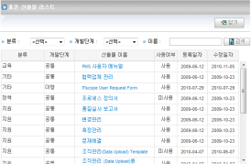
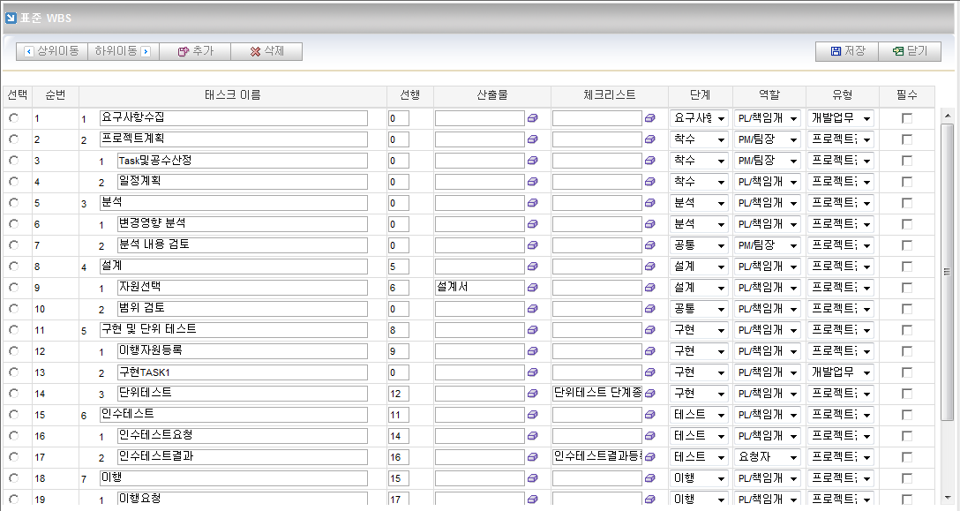
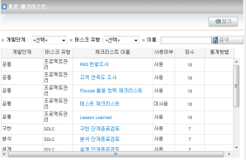
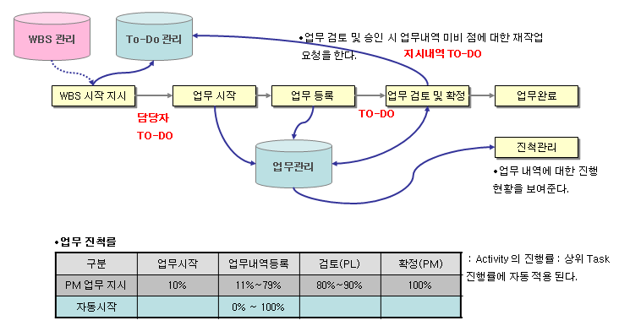
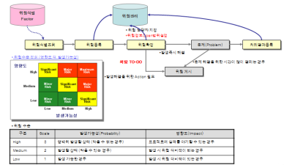
II. PMS 구축 범위 및 주요 기능
3.표준 WBS관리
프로젝트 규모(대형, 중형, 소형, 일상업무) 및 방법론에 따른 프로젝트 별 표준 WBS 생성 기능의 제공합니다. 또한 표준 Task의 성격(관리, 개발, 프로세스)에 따른 별도 규칙을 적용하여 프로젝트 계획, 수행에 편의성을 제공 합니다.
표준 WBS 관리
■ 프로젝트 규모/유형별 표준 WBS 및 Workflow
표준 WBS
WBS
WBS 구분 별 Mater 등록
표준공정 선택
공정 별 비율(%) 등록
공정 별 역할 등록
Illustrative
공정/산출물
Tailoring
Task
업무 및 활동 등록
선/후 관계,표준 작업일/시
필수산출물
Milestone 관리
Process 연결
표준 WBS 및 Workflow
프로젝트 유형(대형, 중형, 소형 등 기초 코드)에 따른 표준 WBS 를 관리
Task와 표준 산출물, 체크리스트 연계를 통한 프로젝트 표준화
표준 처리공수 및 주 역할자 관리
상하좌우 버튼을 통한 Level 및 위치 조정
표준 변경 프로세스를 통한 지속적인 프로세스 개선
프로젝트 생성 시 자동 생성을 통한 간편한 WBS 작성 기능
Process Task
공수관리
위험/이슈
Notes:
또한 WBS일정 계획 수립시 미리 정의된 표준 WBS기반의 workflow를 복제하여 수행할 수 있도록 지원하겠습니다. 표준기반의 일정관리를 통해 품질높은 프로젝트 수행이 가능합니다.

Slide 11
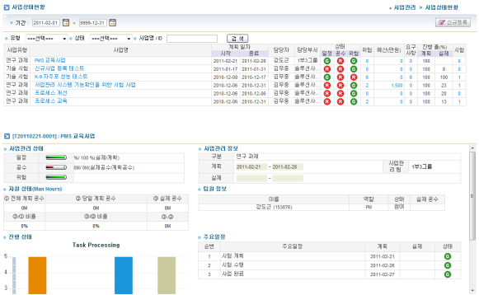
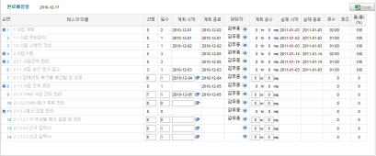
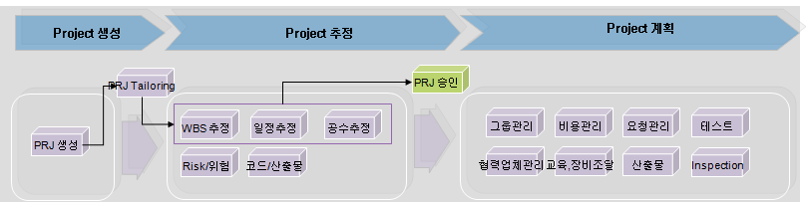
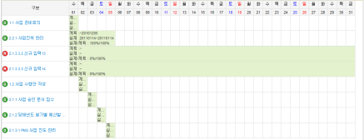
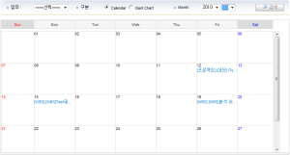
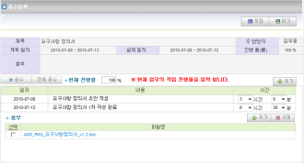
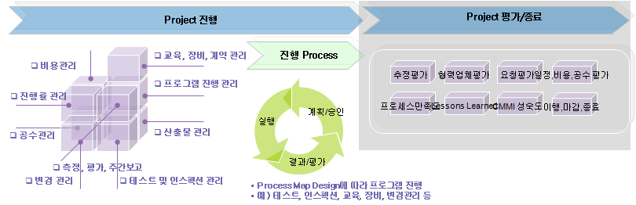
II. PMS 구축 범위 및 주요 기능
4. 프로젝트수행
프로젝트 실행은 개발과 관리 체계 분리 및 통합하여 관리합니다. 수행 시 발생되는 프로세스 업무 활동을 지원합니다. 또한 프로젝트를 그룹화하여 Multi 프로젝트 관리 기능을 지원하여 대규모 프로젝트를 지원 합니다.
프로젝트 수행관리
프로젝트 상태
프로젝트 수행
Illustrative
프로젝트 수행
WBS 진척 : Task 담당자 공수 및 진척 관리, 가중치(프로젝트, 단계, 단일)
위험/이슈 : 위험 평가, 관리계획, 위험 추적 및 컨트롤, 이슈 관리 , 위험 발생 알림
산출물 관리 : 프로젝트 산출물 수집, Version 관리
투입 인력 : 투입 인력 모니터링, 업무 진행 상태 모니터링, 투입 정보 ERP I/F
일반 업무 : Action Item, 공지관리
Dashboard : 리소스, Task, 위험, 인력 가동률, 진척 등에 대한 Dashboard
손익 관리 : 월간 매출/인건비/외주비/기타경비 집계 및 SAP 계산서 발행정보 연계
진척 관리 : 일정 진척, 인력 진척, 매출 진척 산출
Notes:
프로젝트 수행에 대한 기능요구사항입니다. 패키지에서 기본적으로 지원하는 WBS진척, 위험이슈, 산출물, 투입인력, 일반업무, Dashboard, 진척관리와 더불어 NICE평가정보에 맞는 손익관리와 공수관리등의 기능을 추가로 구현하여 제공하겠습니다.

Slide 12
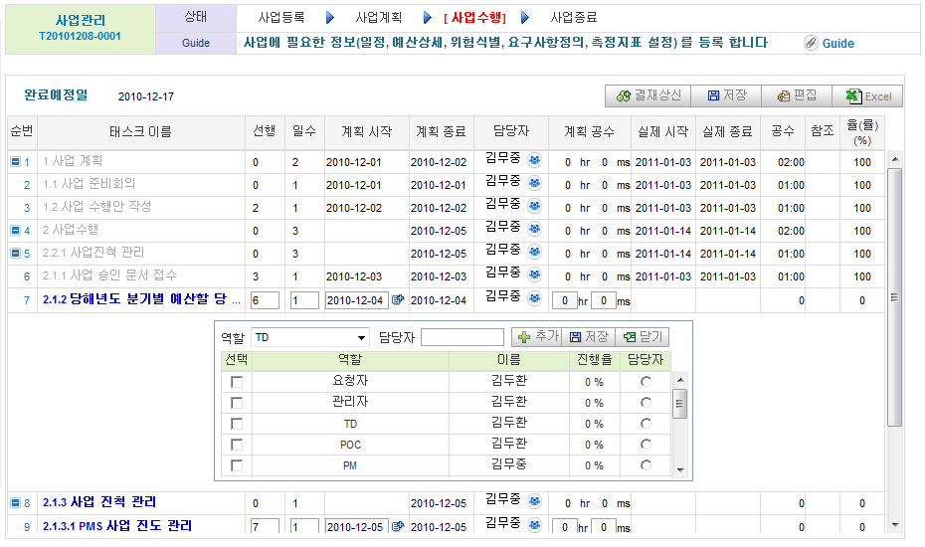
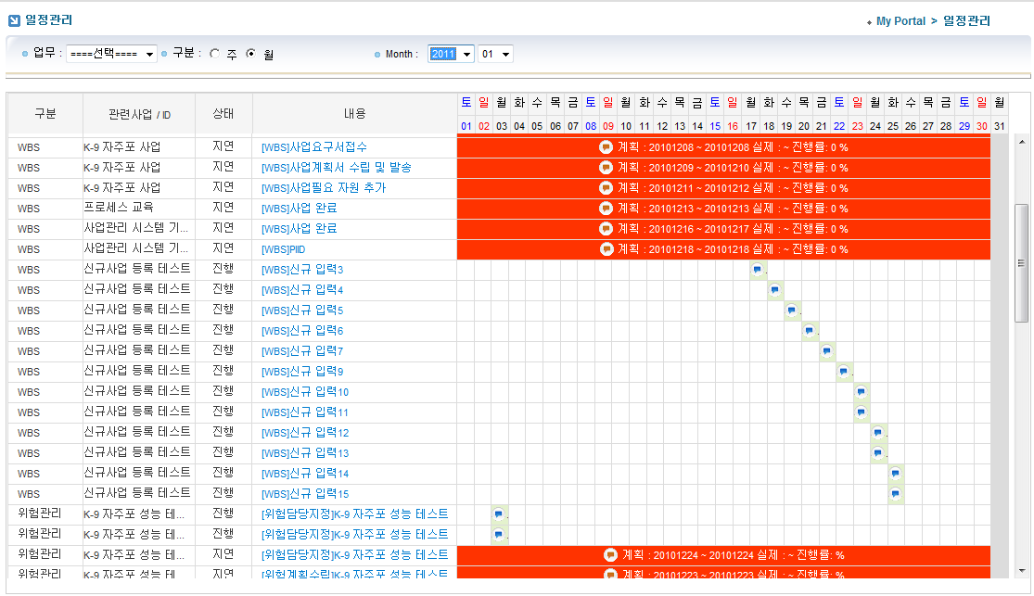
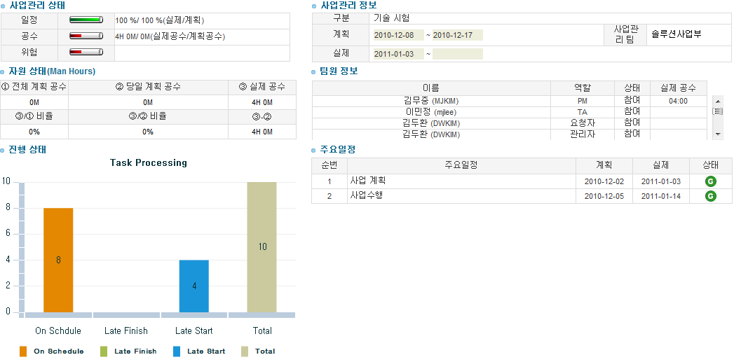
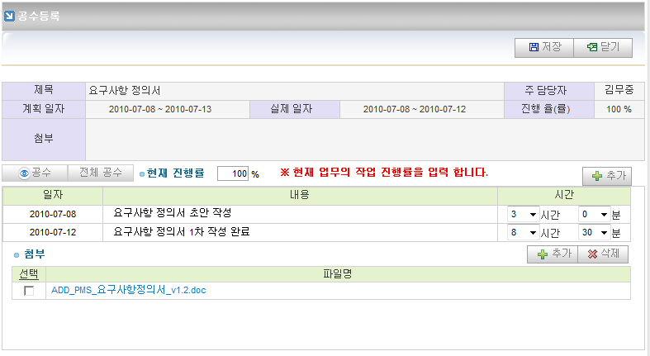
II. PMS 구축 범위 및 주요 기능
5. 프로젝트수행/진척관리
프로젝트 진척률관리는 앞서 프로젝트 WBS 테일러링시 지정된 담당자가 Todo를 통해 각 WBS Task의 진척률을 입력하면 해당 진척률을 합산하여 단계별/프로젝트별 진척률을 계산하게 됩니다. 담당자가 실제 진척률 입력시 실시간으로 프로젝트의 진척률이 계산됩니다.
Task 담당 지정을 통한 진척 관리
Task 담당자 지정
TO-DO
프로젝트 Dashboard
▶ 일정 진척
▶ 업무 처리 (진척, 내역, 결과 산출물)
▶ 전체 Task 진행 상황
Notes:
Task진행에 대해 담당자를 지정하고 담당자는 Todo를 통해 업무 수행데이터를 입력하게되면 프로젝트 Dashboard및 다른 Dashboard에 해당 데이터가 수집되어 통계로 표출됩니다. 진척에 대한 결재 등을 지원하여 충분한 진척관리를 수행할 수 있도록 구축하겠습니다.

Slide 13
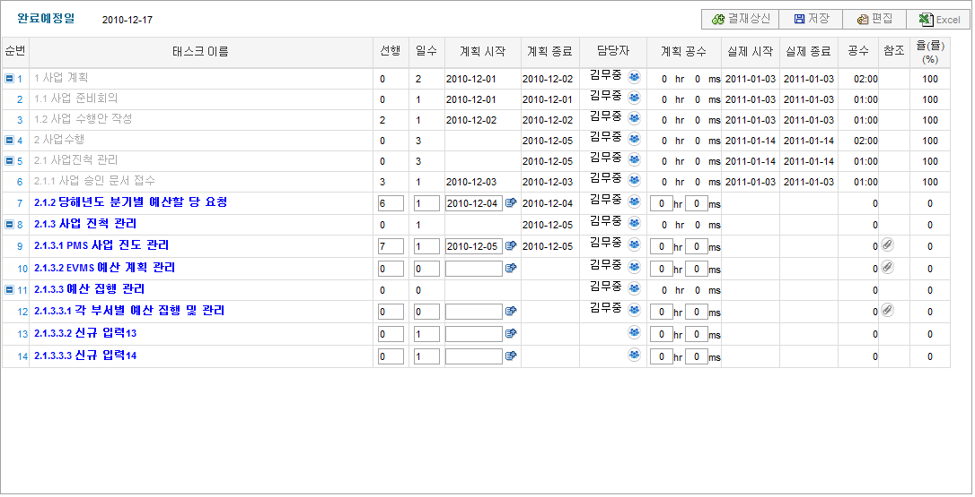
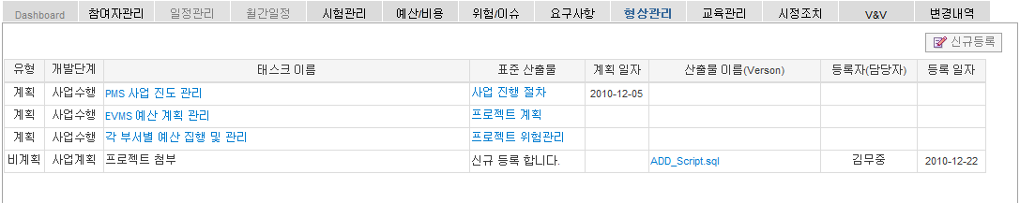
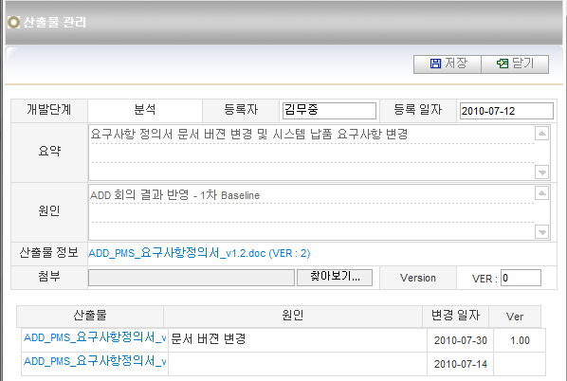
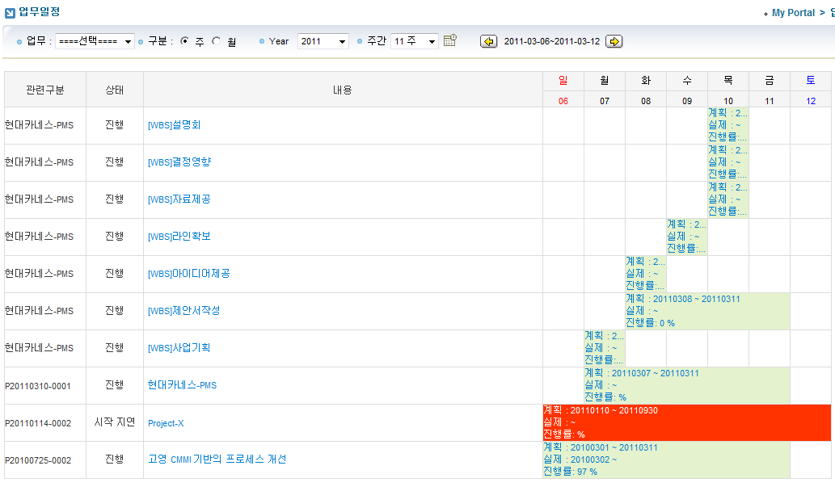
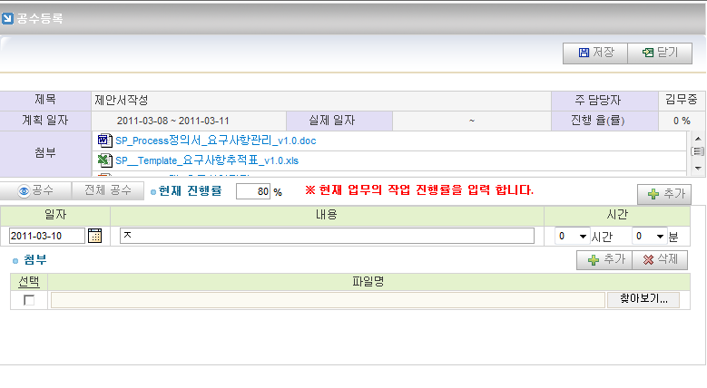
II. PMS 구축 범위 및 주요 기능
6. 결과물관리
프로젝트 발생 산출물은 표준 WBS 또는 프로젝트 일정 계획 지정된 계획산출물과 개별 등록된 비계획 산출물로 분류하며 Task의 진행 단계에 따른 Baseline 설정 기능을 제공 합니다. 또한 산출물 저장소 구조를 프로젝트 별로 분류하여 산출물 관리를 용이하게 합니다.
표준 산출물 제공 및 결과 산출물 관리
계획 산출물 지정
형상 관리
▶ 계획/비계획 산출물 모니터링
▶ Task 계획 산출물 지정
계획 산출물 제공
▶ 업무 처리 계획 산출물
Down Load / 첨부 기능
▶ Version 관리
Notes:
산출물 관리입니다. 산출물의 경우 표준 산출물을 매핑해놓은 업무는 계획산출물로서 템플릿 등을 시스템적으로 제공하며, 일반적인 비계획 산출물도 등록이 가능하도록 제공됩니다. 또한 산출물별 Version 관리가 가능합니다.

Slide 14
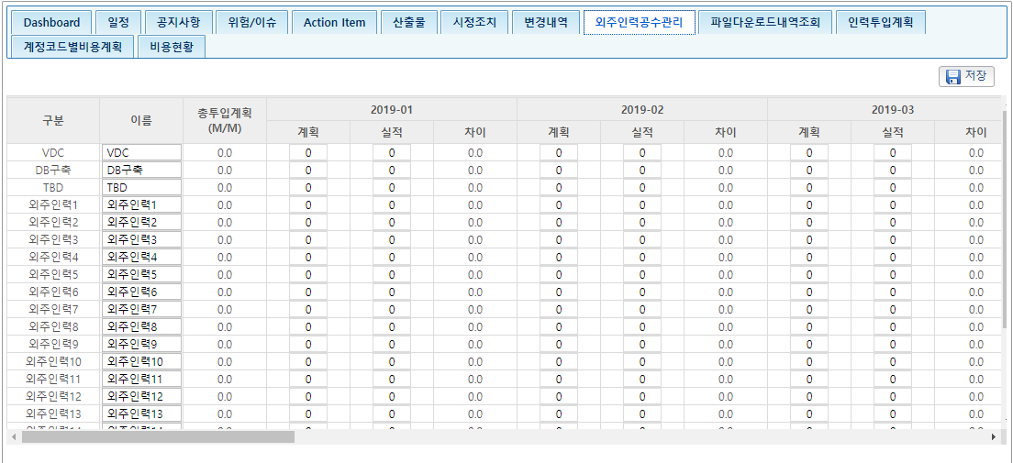
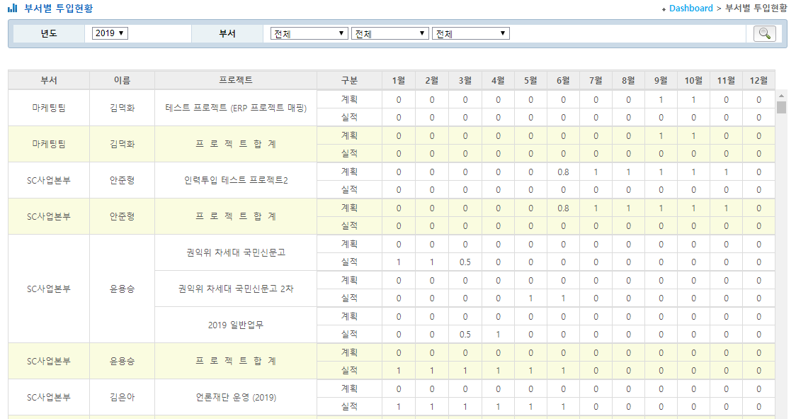
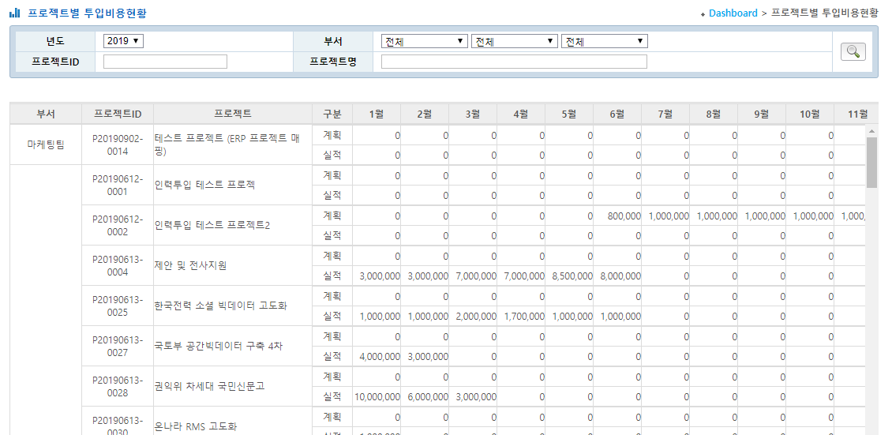
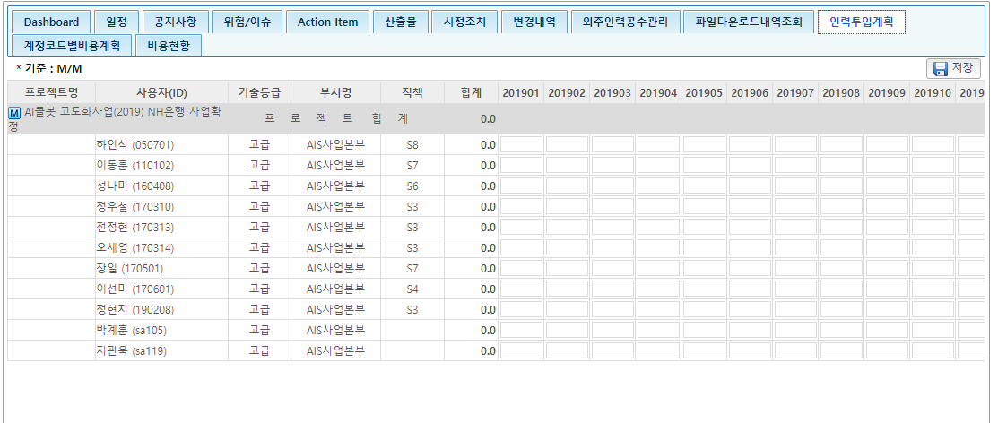
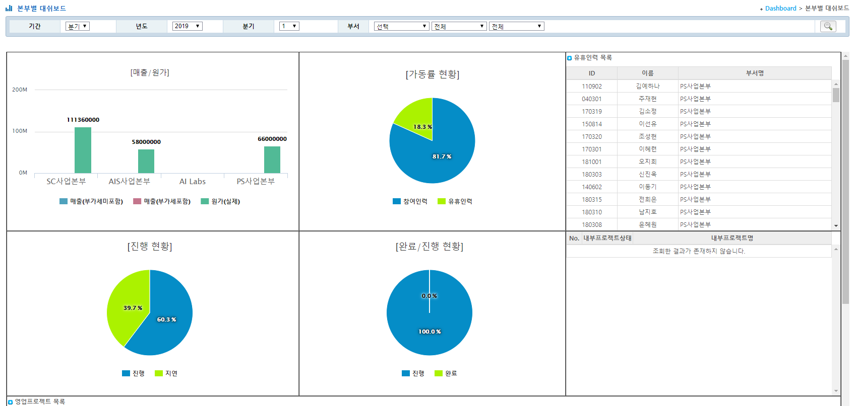
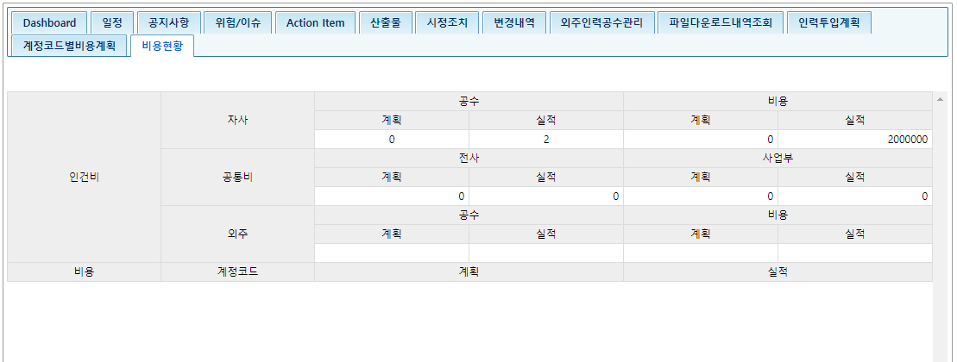
II. PMS 구축 범위 및 주요 기능
7. 리소스 관리 및 비용 관리
프로젝트 인력 투입에 대한 계획 및 손익 현황(월별 손익)등을 관리할 수 있는 기능을 제공 합니다. 또한 보유하신 ERP System과의 연계를 통한 실제 프로젝트 초기 단계 부터 종료 때 까지의 연계 정보를 조회하 실 수 있습니다.
인력 계획 관리 및 비용 관리
인력 투입 계획&실적관리
종합 현황
인력 투입 계획 및 실제 투입 결과 관리
계정코드별 비용 계획 수립
월별 비용 현황(손익 현황)
SAP I/F를 통한 실제 투입 비용 연계
Notes:
리소스 및 비용관리 요구사항입니다. ERP연동 및 그룹웨어 연동을 통한 계정코드별 Dashboard를 제공하고, PMS에서 입력한 업무를 기반으로 투입 계획 및 실제 투입공수에 대한 관리가 가능하도록 기능을 제공하겠습니다.
또한 부서별, 전사별 리소스 비용관리 Dashboard제공으로 전사적인 관리가 가능하도록 구현하겠습니다.

Slide 15
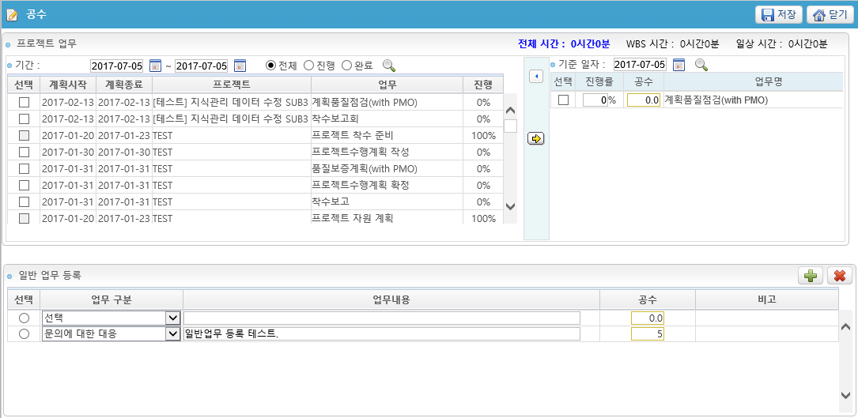
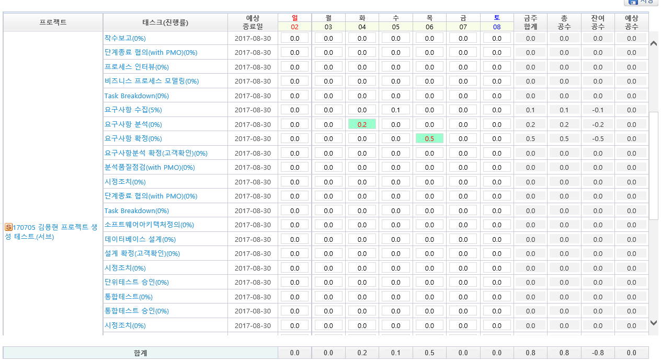
II. PMS 구축 범위 및 주요 기능
8. 업무일지(프로젝트 공수내 진행처리부분 자동연계)
패키지에서 제공하는 업무등록 기능을 커스터마이징하여 업무일지 기능을 구현하겠습니다. 프로젝트 및 부서업무, 일반업무에서 등록된 각 업무 내역은 사용자별, 부서별, 날짜별로 업무일지를 생성합니다. 요구사항을 면밀히 분석하여 적합한 형태의 업무일지 구성을 수행하겠습니다.
업무일지 자동화
프로젝트 및 일반 업무
프로젝트별 업무등록
업무일지
프로젝트 업무 : Task 담당자로 지정되면 해당 Task에 대한 수행내용 및 공수 입력
일반업무 : 일상의 업무 또는 부서의 업무 수행 시 수행내용 및 공수 입력(자동 반복입력)
프로젝트별 업무등록 : 프로젝트에 등록 되어있는 나의 업무에 대한 공수 일괄 등록
입력된 데이터 기반의 자동 업무일지 생성(사용자의 날짜별, 프로젝트별, 부서별 업무일지 생성)
Notes:
또한 개인의 프로젝트 및 일반업무에 대한 내역 및 공수등록을 수행하여 프로젝트별 수행 공수를 관리할 수 있도록 기능을 제공하겠습니다. 또한 여기서 모인 데이터는 프로젝트의 손익계산 및 통계데이터로 활용합니다.

Slide 16
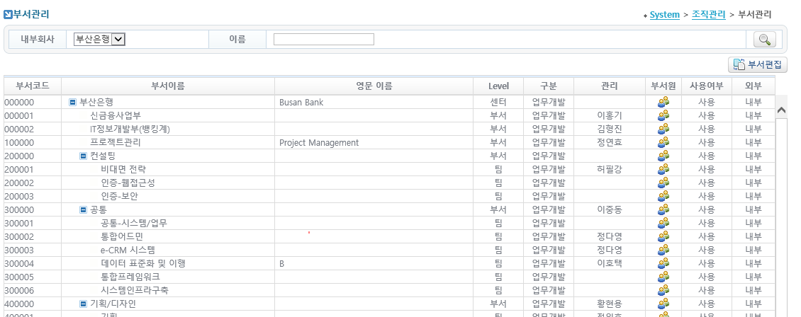
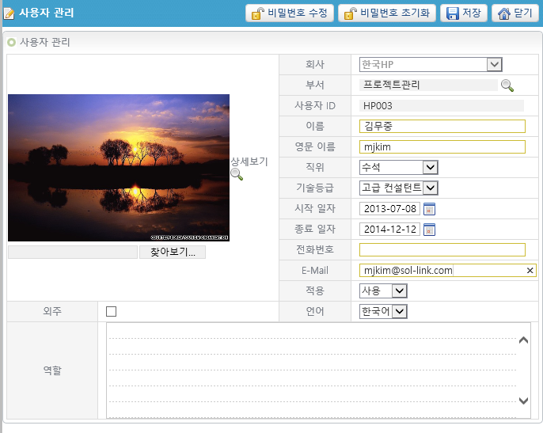
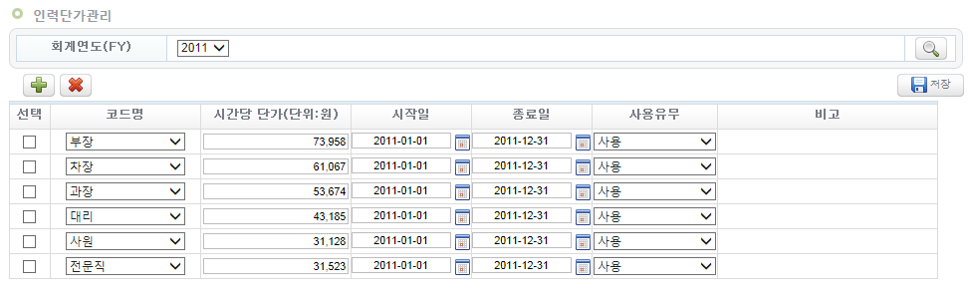
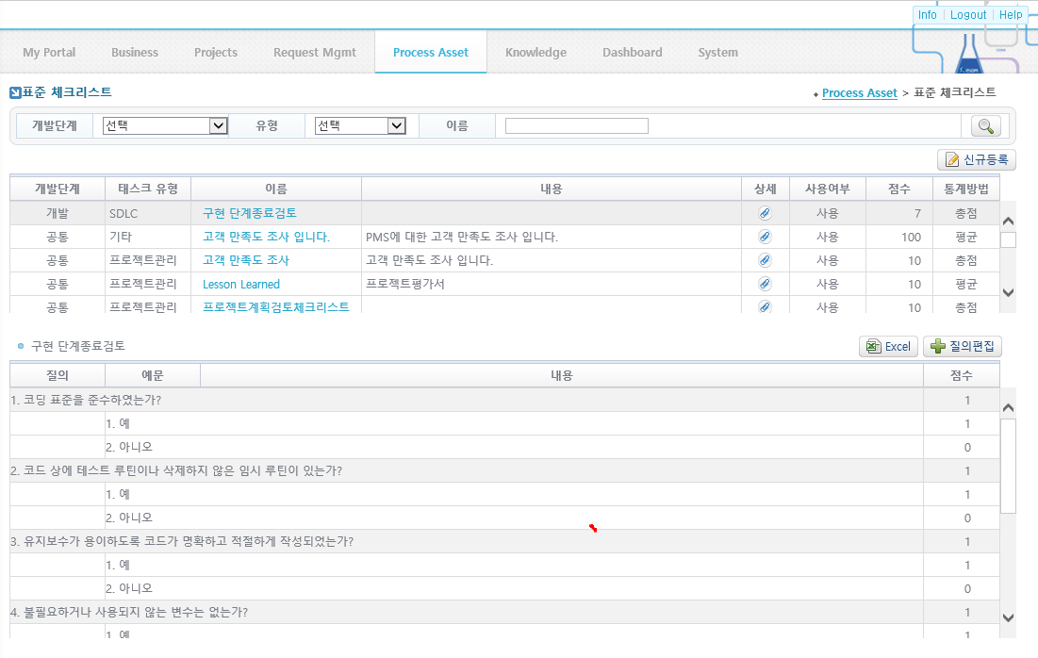
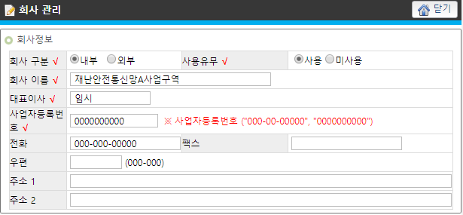
II. PMS 구축 범위 및 주요 기능
1. 기능요구사항 – 외주관리
프로젝트 수행에 필요한 각종 회사 정보 및 이력 정보를 관리하는 기능을 제공합니다. 업체 관리(고객사, 협력업체), 업체별 인력 및 경력 관리 기능 등록 통하여 효율적인 업무 수행을 지원 합니다.
업체 관리
프로필
고객/협력사 구분
주주현황-자료
재무현황-자료
사업평판, 특이사항
조직관리
업체관리
외주인력관리
자사인력관리
프로젝트 이력
- 단가, 기간, 업무
기술등급
경력사항
업무평판
특이사항
프로젝트 이력
- 기간, 업무
기술등급
경력사항
특이사항
APP통합계정연동 관리
인력관리
평가 관리
연도별 인력 단가 관리
계약 단가 등록 관리
▶ 고객과 협력업체 관리를 위한 다양한 기능 제공
프로젝트 계약 관리 및 프로필 관리
업체의 주요 현황 관리
투입 업체(고객)에 대한 인력 정보 관리
계약 전 평가 관리 및 프로젝트 수행 평가 관리(업체, 인력)
업체별 현황정보 조회 기능
프로젝트별 보안 체크리스트 관리
프로젝트 투입인력의 보안 관리
※ 단 업체 및 인력에 대한 관리 기준은 개인정보보호법에 의거하여 관리됨
회사 관리 : 고객, 협력사
Notes:
다음으로 외주관리입니다. 외주 업체와 외주인력에 대한 관리 기능을 제공하겠습니다. 외주 및 고객사의 정보에 대한 계약, 프로필, 주요현황, 업체별 인력정보, 프로젝트 수행평가, 업체별 현황을 관리 가능하도록 기능을 제공하겠습니다. 단 업체 및 인력에 대한 관리 기준은 개인정보보호법에 저촉되지 않는 범위 내에서 수행하도록 하겠습니다.

Slide 17
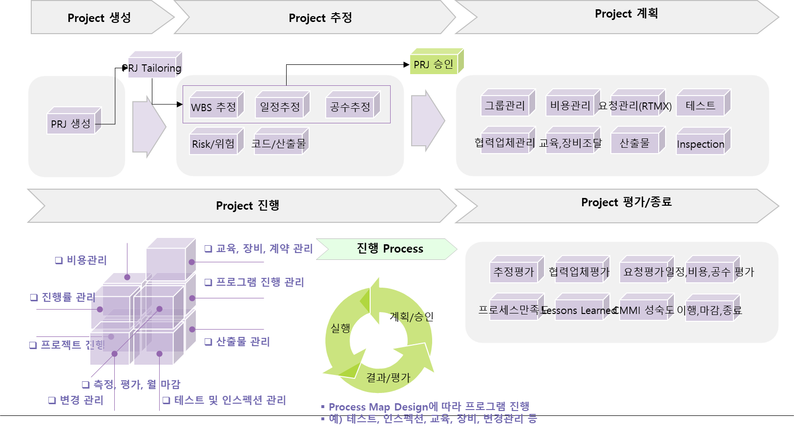
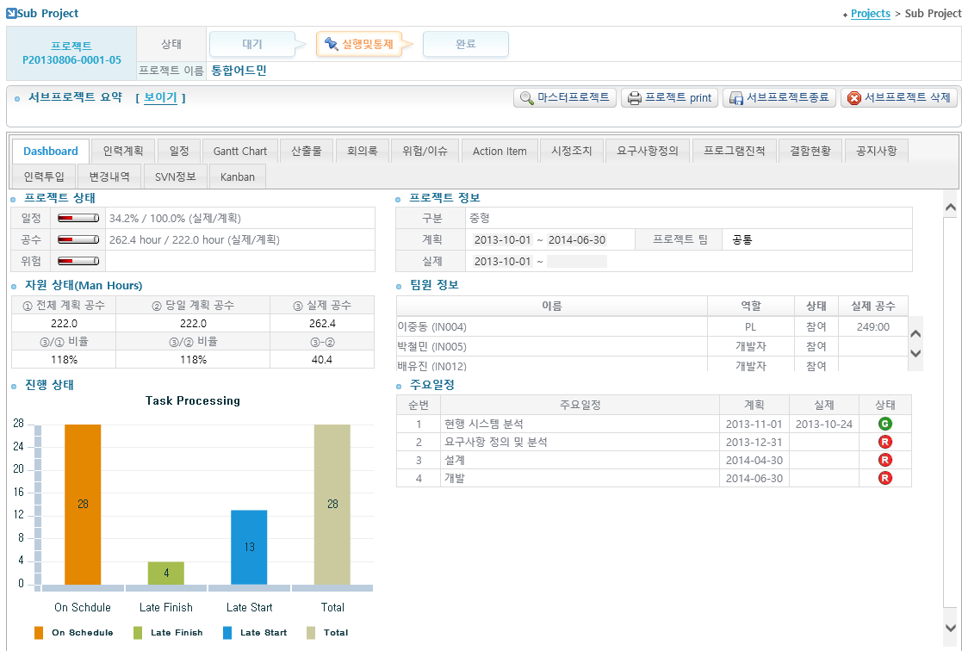
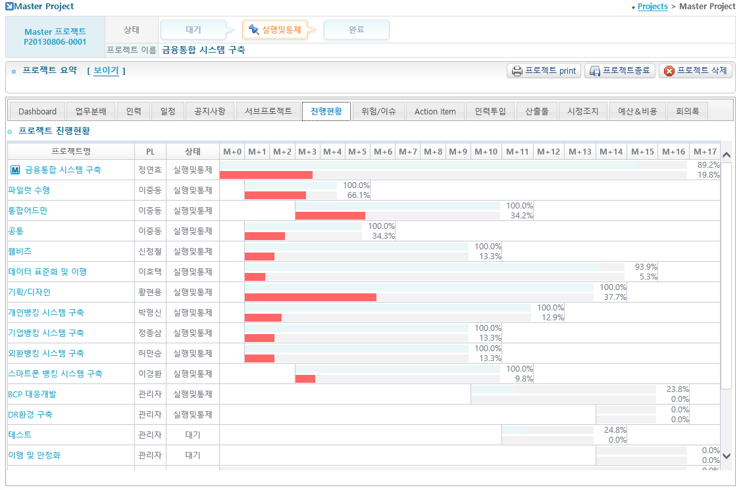
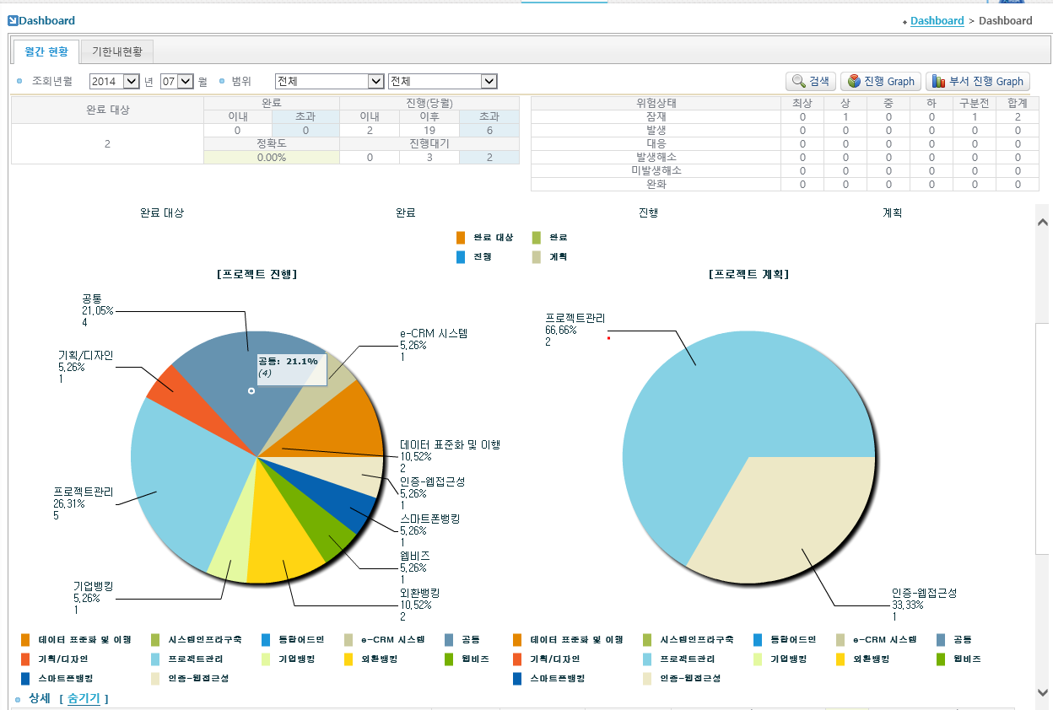
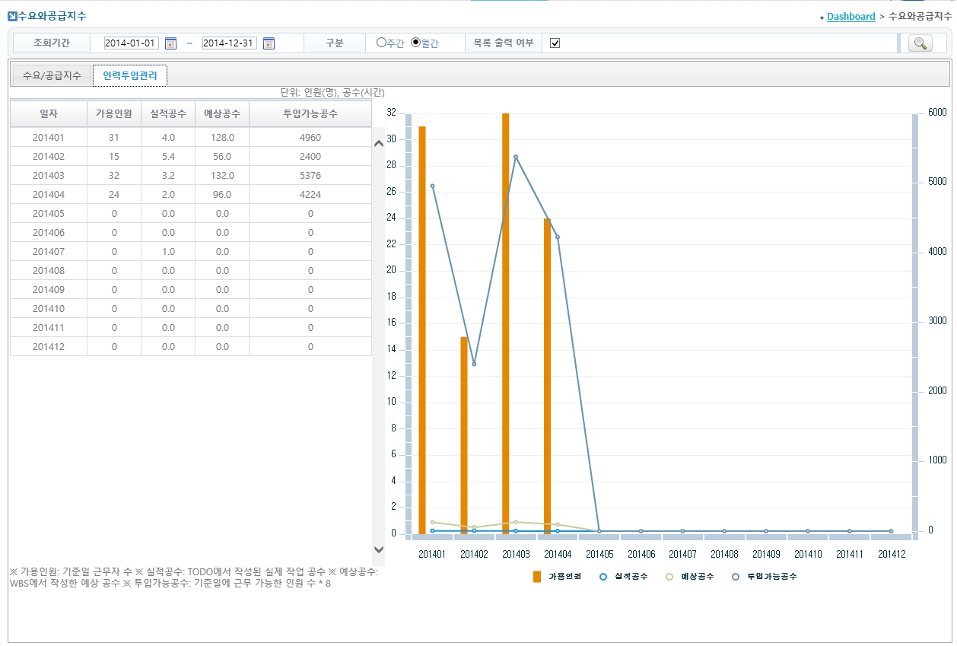
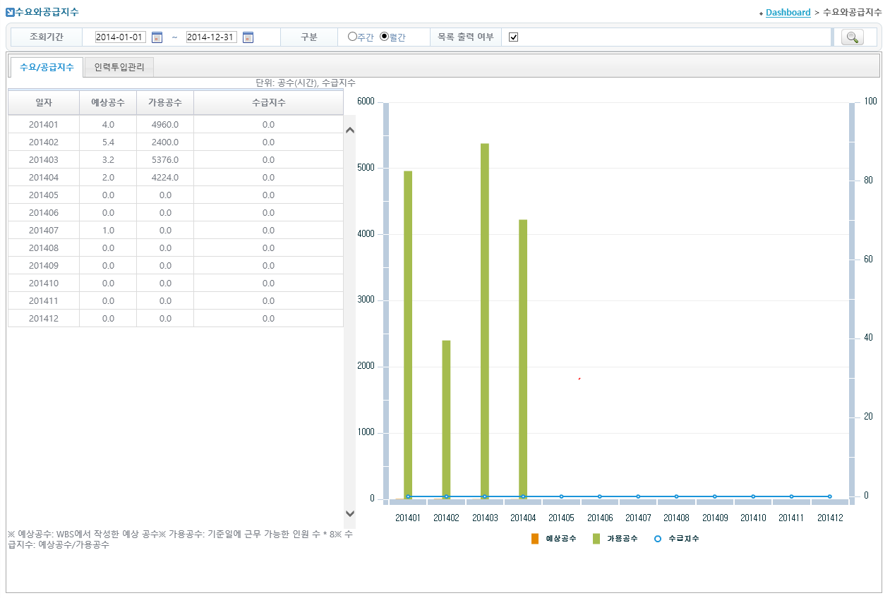
II. PMS 구축 범위 및 주요 기능
1. 기능요구사항 – 프로젝트 현황
각종 현황 및 통계를 위하여 각종 관리 기능들을 제공합니다. 이를 통하여 프로젝트에 투입된 비용 및 인력(내부/외주), 단계별 투입, 계획 변동 이력 등에 대한 종합 적인 Dashboard 를 지원합니다.
프로젝트 종합 현황
프로젝트 모니터링
단계별 계획 대비 실적
계획 & 실적
▶ 종합적인 프로젝트 분석을 위한 각종 기능을 제공합니다.
프로젝트 단계별 비용 관리 : 영업 → 프로젝트 착수 → 수행 → 완료 : 수지분석표 및 이력
프로젝트 외주에 대한 평가 및 이력 관리 : 외주계약 → 업체/범위/비용/투입인력 등록 → 수행 평가
WBS 관리 및 Gate 관리를 통한 단계별 진행 관리 : 서브 프로젝트 단계 관리 → GATE 관리를 통한 종합 단계 및 진행관리
변경관리 및 이력 관리 : 산출물 버전관리, 계획 변경 관리(인력,기간 등)
프로젝트 계획 대비 실적 관리 : 일정, 인력, 비용, 외주, 범위 등 최초 계획 대비 실적 현황
인력 투입
수요와 공급지수
Notes:
또한 종합적인 프로젝트에 대해 분석을 위한 각종 기능을 제공합니다. 프로젝트의 단계별 비용관리, 프로젝트 외주에 대한 평가 및 이력관리, WBS관리 및 Gate관리를 통한 단계별 진행관리, 변경 및 이력관리, 프로젝트의 계획 대비 실적에 대한 관리를 볼 수 있는 기능을 제공하겠습니다.

Slide 18
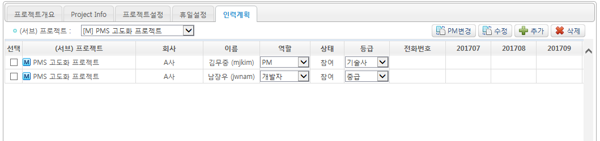
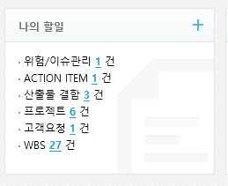
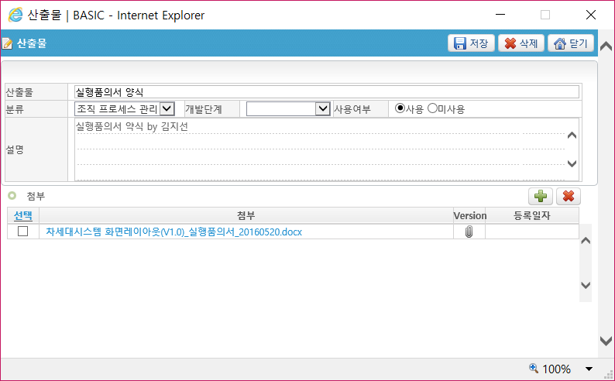
II. PMS 구축 범위 및 주요 기능
1. 기능요구사항 – 외주인력 보안점검
프로젝트별 인력계획시 외주인력에 대해 프로젝트 수행시 집행해야 하는 서류를 각 단계별로 입력 받을 수 있는 화면을 제공하고, 각 외주인력은 Todo를 통해 프로젝트에서 집행해야 하는 서류를 등록할 수 있도록 유도하여 프로젝트관리 시스템에서 보안 점검사항을 수행하도록 시스템을 구축하겠습니다.
프로젝트별 도급인원관리 및 서류작성 자동화
도급인력등록
보안점검 Todo
유형
이력사항
보안서약서
정기점검
수시점검
직원
외주
등록
서류양식
보안점검
보안서약서양식
외주인원 관리
보안 관리 : 보안관련 업무를 시스템에 등록하여 관리.
보안 점검 Todo : 프로젝트의 단계 및 시기에 따라 등록 Todo가 발생하고, Todo를 통해 보안관련 업무를 등록.
외주인력서류양식
보안서약서양식
보안서약서양식_20190513.docx
Notes:
다음으로 외주인력에 대한 보안점검입니다
프로젝트별 외주 인원에 대한 관리포인트 즉, 보안 서류작성이나 이력사항에 대한 정보를 입력 및 관리할 수 있는 화면을 제공하도록 하겠습니다.

Slide 19
III. 조직운용 및 인력관리
1. 프로젝트 수행 조직도
본 프로젝트의 성공적인 진행을 위해 제안사는 IT통합관리 프로젝트 경험자 중심으로 각 기술영역별 다음과 같이 프로젝트 팀을 구성합니다.
수행 조직 구성
[ 솔루션링크 ]
[ NICE 평가정보 ]
Project Manager
Project Manager
PM 채주병 수석
사업총괄
프로젝트 관리
사업관리
개발/인터페이스
프로젝트 관리
시스템 구축
QA/TE
업무 담당
운영 담당
Legacy 시스템
PL 노미경 수석
QA
NICE평가정보 TFT
NICE평가정보 담당자
시스템 담당자
변경 프로그램 개발
테스트(단위/통합)
현황 분석
개발방법론 분석
품질 검토 및 테스트 검토
자사 연구소 인력 지원
요구사항 제공
점검 및 Feedback
업무 요건 정의
사업수행관리,조정,통제
기술이전/운영
개발도구 I/F
API 제공

Slide 20
III. 조직운용 및 인력관리
2. 프로젝트 참여 인력
제안사는 다년간의 시스템 구축 사례를 바탕으로 프로젝트 관리자 뿐만이 아닌 전체 프로젝트 지원을 위하여 구축 경험이 풍부한 인력을 투입하여 고품질의 시스템을 구축할 것 입니다.
비상주
상주
투입 인력 계획 및 인력 운영 방안
역할 | 소속 | 등급 | 역할 | 기간 |  |  |  | MM | 비 고
 |  |  |  | M | M+1 | M+2 | M+3
채주병 수석 | 솔루션링크 | 특급 | PM |  |  | 1.0 | 0.5 | 1.5 | 사업총괄, 개발총괄
노미경 수석 | 솔루션링크 | 고급 | PL | 0.25 | 0.5 | 0.5 | 0.5 | 1.75 | 개발관리, 개발, 비상주, 단축근무
개발자 | 외주인력 | 중급 | 개발자 |  | 0.5 | 1.0 | 0.5 | 2.0 | 개발
APP통합계정 연동 개발자 | 펜타시스템 테크놀러지㈜ | 고급 | 개발자 |  |  | 0.5 |  | 0.5 | 비상주
총 투입 |  |  |  | 0.25 | 1.0 | 3.0 | 1.5 | 5.75 | M, M+1 의 경우 비상주.
역할 | 프로젝트 수행
PM | 프로젝트 총괄, 사업관리 프로세스 표준화 및 설계, 인터페이스 개발, 프로그램 개발, 데이터 개발
PL | 프로젝트관리 및 추진 업무수행 통제 및 일정 조율 및 역할 분담 의사소통 체제 유지 및 위험 및 이슈관리
개발자 | 프로그램 개발 데이터 개발
※ 본 제품 납품 프로젝트 특징에 따라 제품 설치 및 Customizing 인력은 제품 소속자의 기술 지원 형식으로 진행 됩니다.

Slide 21
Ⅳ. 수행 일정
1. 프로젝트 진행 및 결과보고
※ WBS에 대한 상세 정의는 프로젝트 수행 계획 작성을 통한 상세화
구분 | 단계 | M | M+1 | M+2 | M+3 | 비고
프로젝트관리
PMS구축 | 분석
 | 설계
 | 구현
 | 테스트
 | 이행 및 안정화
착수 보고 2019.11.01
Grand Open
2019.12.30
요구사항정의
안정화 지원
(2020.01.10)
시스템설계/인터페이스설계
기본 패키지 모듈 조합 구성
커스터마이즈 개발
인터페이스 개발
단위테스트
통합테스트
사용자 교육
이행/안정화지원

